Slide 1
Адам укуктары, гендердик теңчилик жана инклюзия боюнча медиа контентке мониторинг жүргүзүү боюнча веб-тиркеме

Slide 2
InKoom тармагы:
Бул журналисттер, инклюзия, адам укуктары, гендер багытында иш алып барган уюмдардын эксперттери жана өлкөнүн бардык аймактарындагы активисттер кирген формалдуу эмес бирикме.
InKoom тармагынын мүчөлөрүндө веб-тиркемеге кирип, медиа контентке үзгүлтүксүз мониторинг жүргүзүү, мониторингдин жыйынтыктарын талкуулоо жана өз ишинде аларды колдонуу мүмкүнчүлүгү болот.
Веб-тиркеме инклюзивдүү гендердик сезимталдыкка басым жасаган, журналистиканын стандарттарына шайкеш келген медиа контентти жакшыртууга жардам берет.

Slide 3
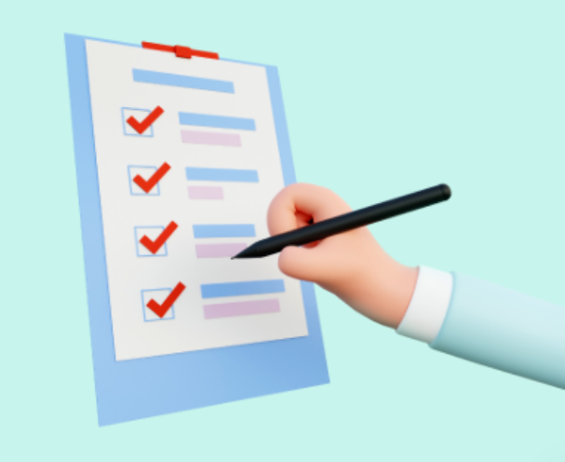
InKoom веб-тиркемесинин колдонуучулары
Медиа эксперттер,
Журналисттер, ЖМКлардын редакторлору,
Медиа, гендер, адам укуктары, инклюзия чөйрөсүндөгү окутуучулар, изилдөөчүлөр
Адам укуктары, гендер, инклюзия маселелери боюнча эксперттер
Жаштар, студенттер, активисттер окуу процессинде бул санариптик аспапты колдоно алышат

Slide 4

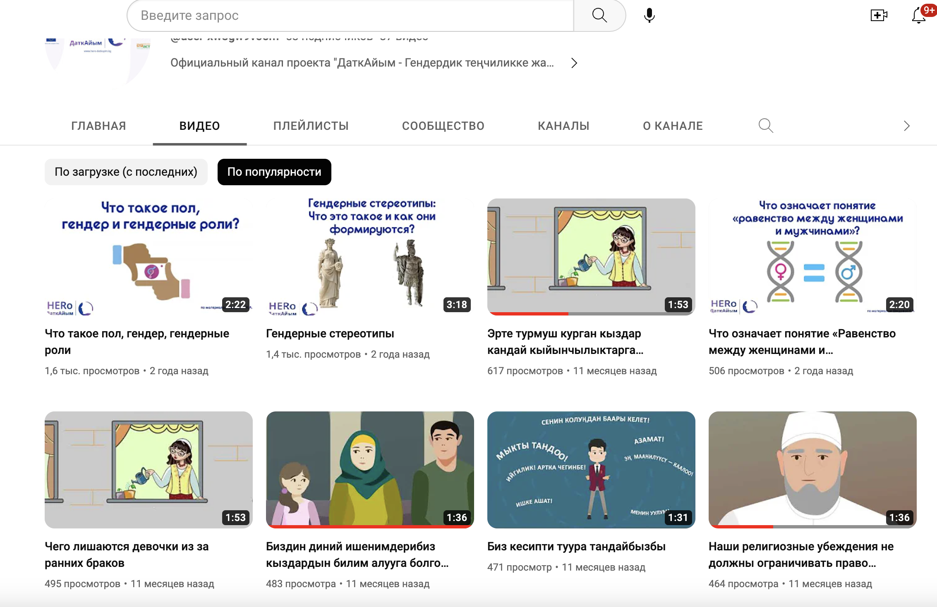
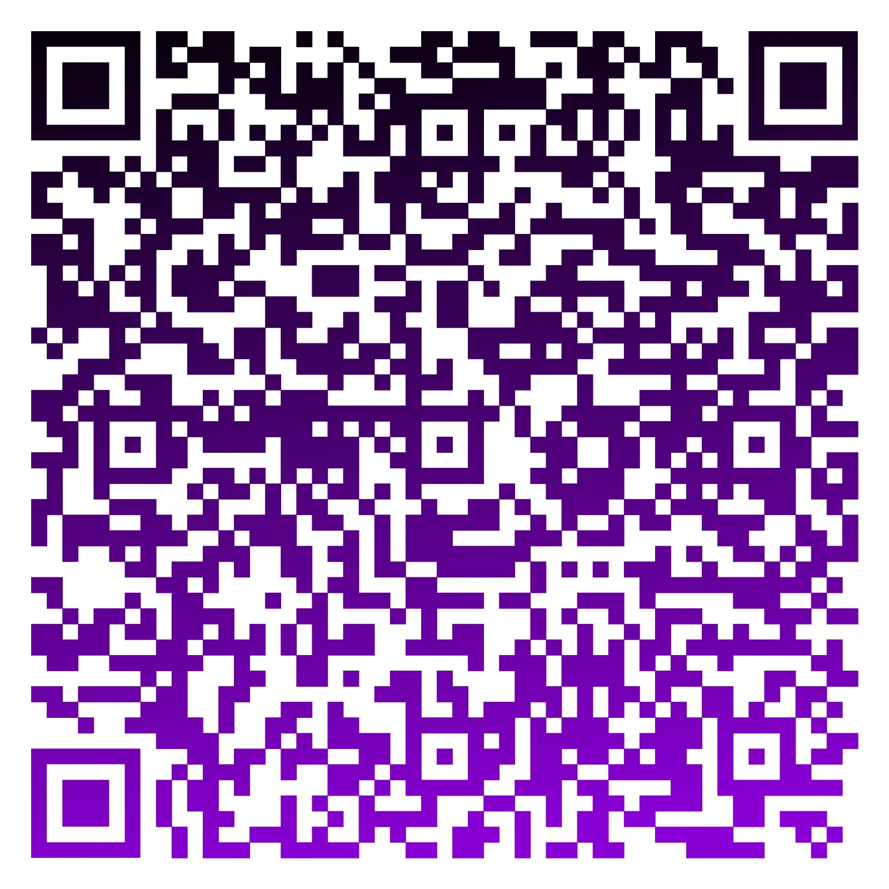
Сайт: https://www.sta.kg
Фейсбук: https://www.facebook.com/stakyrgyzstan
Telegram: https://t.me/stakyrgyzstan
Ютуб: https://www.youtube.com/@sta_kg

Slide 5
Инклюзивдүү, гендердик сезимталдык журналистика деген эмне?
Инклюзивдүү, гендердик сезимталдык журналистика (ИГСЖ) – бул медиа материалдарда ар кандай социалдык статустагы адамдардын жашоосун адилеттүү жана ар тараптуу чагылдыруу.
Инклюзивдүү мамиле медиа мейкиндигинде социалдык топтордун көп сандуу өкүлчүлүгүн камсыз кылат, ишенимдери жана баалуулуктары ар кандай болгон адамдардын диалогу үчүн мүмкүнчүлүктөрдү кеңейтет, коомдо айтылбай келген көйгөйлөрдү ачыкка чыгарат.
ИГСЖ – бул журналисттерден өз ишин туруктуу негизде өркүндөтүүнү жана сынчыл талдоону талап кылган мамиле. Бардык учурларга туура келе турган ИГСЖнын универсалдуу рецеби жок. Өз мамилеңизди конкреттүү кырдаалга жана аудиторияга адаптациялоо маанилүү.

Slide 6
ИГСЖнын стандарттары – адамдын тажрыйбасынын көп түрдүүлүгүн эске алуу менен, жынысы, гендери, майыптыгы ж.б. белгилери боюнча стереотиптерди таштап, басмырлоосуз контентти түзүү үчүн принциптердин жана эрежелердин жыйындысы
ИГСЖнын негизги принциптери
ИГСЖнын негизги эрежелери
Тең укуктуулук
Стереотиптер болбошу керек
Көп түрдүүлүк
Урмат-сый мамиле
Эксперттердин пикири менен тең салмактуулук
Сынчыл мамиле
Тилге аяр мамиле жасап колдонуу
…
Окутуу жана өзүн-өзү тарбиялоо
Көндүмдөрдү өнүктүрүү
Практика
Жеке позиция
…

Slide 7
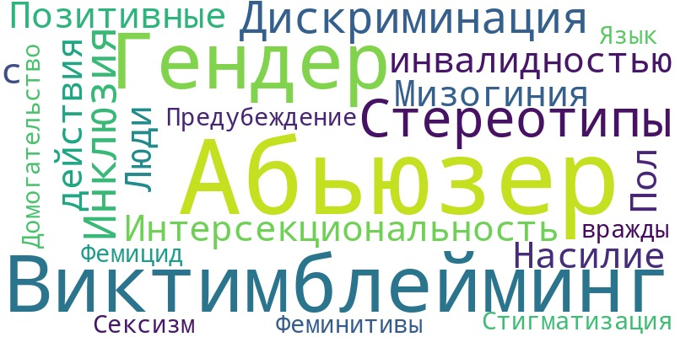
ИГСЖнын сөздүгү жана сунушталган адабият

Slide 8
Веб-сайттардын тизмеси
24.kg
АКИpress
Super.kg
Kloop.kg
Азаттык
Kaktus_media
Sputnik
Вечерний Бишкек
Кабар
Turmush.kg
Kenesh.kg
Gov.kg

Slide 9
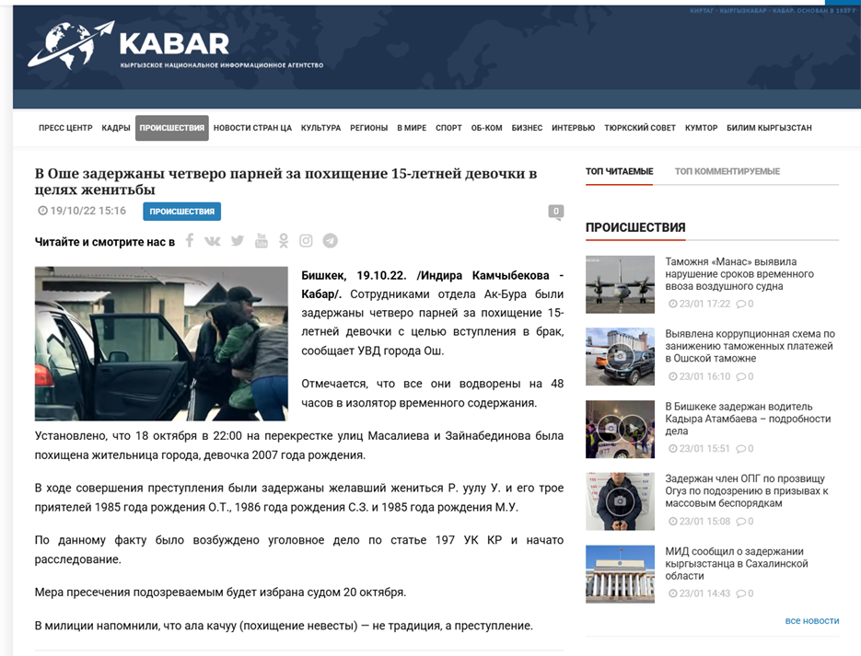
ИГСЖны колдонуу менен медиа контентти талдоонун мисалы (окуянын расмий кыскача баяндамасынан мисал)

Slide 10
Басылманын текстине жасалган талдоо
Туура эмес аталыш. Басылманын текстинде секелек кызга карата кылмыш, зомбулук (физикалык, психологиялык) жөнүндө сөз болуп жатат. Автор ала качкан адамдын иш-аракетин көп жакшы баамдабастан, “үйлөнүү максатында” деген туюк түшүндүрмө берип, аны актап жаткандай.
“Үйлөнгүсү келген адам” деп сүрөттөө никеге туруу жөнүндө чечимди эркек гана кабыл алат, бул ага гана таандык укук деген ойду жаратат. Баш кошуу тууралуу чечимди эки тарап тең ыктыярдуу негизде, терең баамдап кабыл алууга тийиши экендигин унутпоо зарыл.
Ала качуунун курмандыгы болгон 15 жаштагы кыз жашы жете элек өспүрүм жана окуучу болгону тууралуу тексттин эч бир жеринде айтылбайт.
“Төрт жигит” деген туюндурма ала качкандардын образын романтикалаштырып, кылмышкерлердин жосунун жашы менен байланыштыруу аракетинен кабар берет. Бирок алар жасаган ишине жооп бере алчу курактагы эркектер, алар 27, 36 жана 37 жашта.
Кырдаал сейрек кездешчү окуя катары чагылдырылган, контекст сүрөттөлгөн эмес, бирок мындай кылмыштар Кыргызстанда көп кездешет.
Материал коомдук жайда жасалган зомбулук учуру жөнүндө ИИБнын (Ош шаарынын ИИБинин пресс-релизи) расмий кабары түрүндө жарыялангандыктан, анда келечекте мындай кылмыштын алдын алуу жана зомбулуктун бул түрүн башынан өткөргөндөргө иш жүзүндө жардам берүү үчүн баштапкы чараларды көрүү мүмкүнчүлүгү сүрөттөлгөн эмес. Жабырлануучу колдоону кайдан таба алары жөнүндө маалымат – ишеним телефону, социалдык борборлор, психологдор менен байланышуу жолдору көрсөтүлгөн эмес.
Тыянак: Бул басылмага жасалган талдоо ал гендердик өңүттөн туура эмес жазылган, ИГӨЖнын стандарттарына туура келбейт деп таанууга жол ачат.

